Slide 1

如何放松身心？灶台清洁能带来巨变

Slide 2
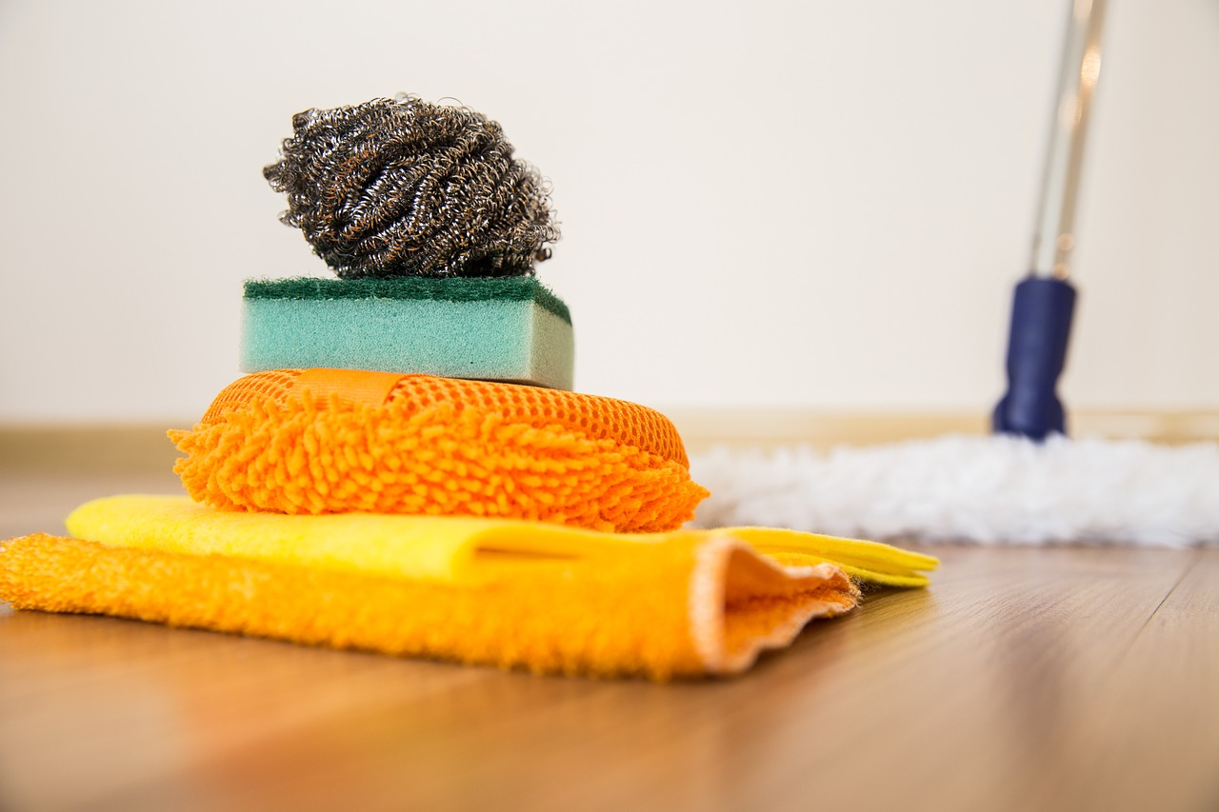

扫除清单 | 灶台清洁 | 厨房清洁
步骤1
清除残渣
灶台清洁
厨房清洁

Slide 3
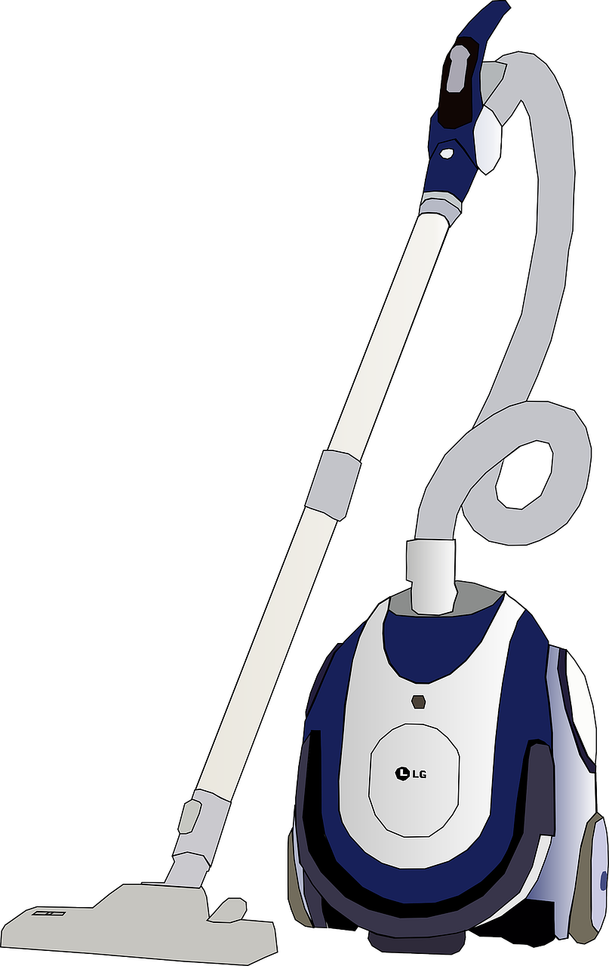
扫除清单 | 灶台清洁 | 厨房清洁
步骤2
擦拭表面
灶台清洁
清除灶台上的食物残渣

Slide 4
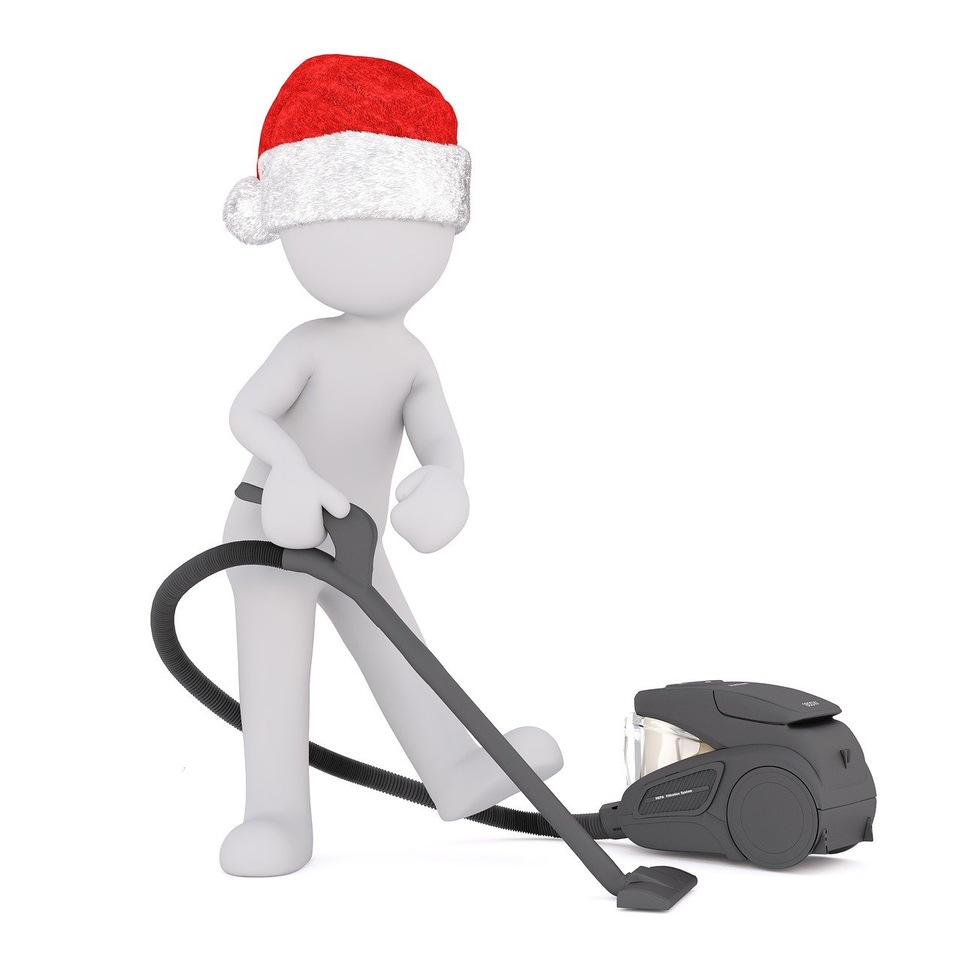
扫除清单 | 灶台清洁 | 厨房清洁
步骤3
清洁旋钮
灶台清洁
用湿布和清洁剂擦拭灶台表面

Slide 5

扫除清单 | 灶台清洁 | 厨房清洁
步骤4
清洗炉架
灶台清洁
用湿布擦拭旋钮

Slide 6
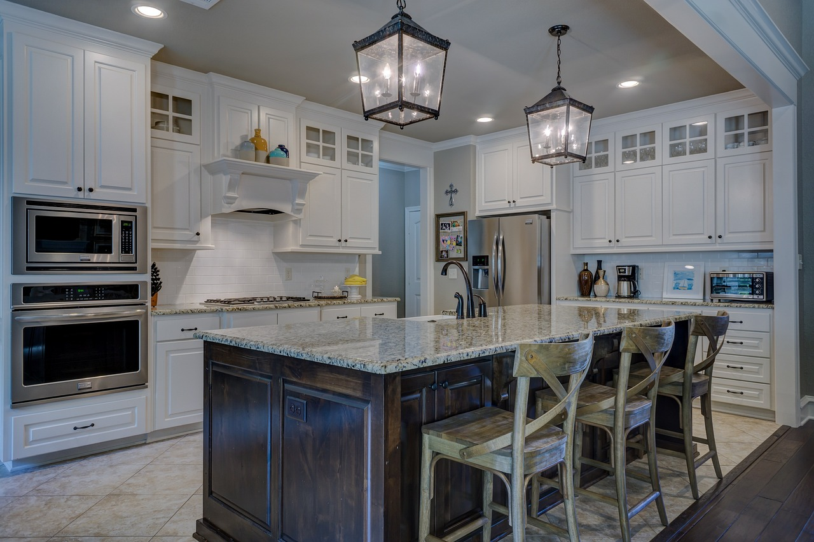
扫除清单 | 灶台清洁 | 厨房清洁
步骤5
消毒
灶台清洁
取下并清洗炉架

